Slide 1
Nejčastější typy kybernetických hrozeb
Ing. Lukáš Pavlík, Ph.D.
Letní semestr 2021/2022
Email: lukas.pavlik@mvso.cz

Slide 2
Popis základních kybernetických hrozeb
Pro zabezpečení provozu IS je nutné znát hrozby, které mohou ovlivnit jeho chod. Tyto hrozby mohou vyvolat situace, které mají negativní dopad na ICT, kdy tím, že způsobí:
výpadek výpočetního systému,
výpadek komunikačního systému,
ztrátu zpracovávaných dat,
celkový výpadek informačního systému.

Slide 3
Phishing
Phishing je forma útoku s pomocí technik sociálního inženýrství, kdy se útočník vydává za důvěryhodnou autoritu s cílem získat citlivá data oběti.
V užším slova smyslu phishing představuje jednání, které po uživateli vyžaduje navštívení podovodné stránky (zobrazující např. webovou stránku internetového bankovnictví, online obchodu aj.) a následné vyplnění „přihlašovacích informací“, případně jsou tyto informace vyžadovány přímo (např. při vyplnění formuláře aj.).
V širším slova smyslu se za phishing dá označit jakékoli podvodné jednání, které má v uživateli vzbudit důvěru, snížit jeho ostražitost či jej jinak donutit akceptovat scénář předem připravený útočníkem.
V tomto širším slova smyslu již není po uživateli požadováno vyplňování údajů, avšak je mu doručena zpráva (či je uživatel přesměrován na stránku) typicky obsahující malware, který si uvedené údaje posbírá sám.
Dále do tohoto širšího pojetí mohou být zařazeny i dárcovské scamy atp.
V obou dvou případech dochází k oklamání uživatele, který je cílem phishingového útoku, rozdíl spočívá především v tom, jaká míra interakce je po uživateli vyžadována.

Slide 4
Phishing
Vlastní phishingový útok probíhá v několika krocích.
1) Plánování phishingového útoku
V této fázi phishingového útoku dochází k výběru cíle (skupiny uživatelů) a k výběru metody, která má být k útoku použita. Je vyhodnocováno, jakým způsobem je cíl technicky zabezpečen, jaká jsou rizika odhalení identity útočníka apod.
2) Vytváření podmínek pro phishingový útok
V této fázi dochází k technickému řešení phishingového útoku. Útočník získává seznamy e-mailových adres uživatelů, jimž má být zaslán phishingový e-mail, je vytvořená datová schránka, kam systém zašle získaná data uživatelů, dochází k vytvoření důvěryhodného sdělení, které je následně distribuováno uživatelům.

Slide 5
Phishing
3) Vlastní phishingový útok
Phishingový e-mail je doručen jednotlivým uživatelům a v závislosti na kvalitě zpracování tohoto e-mailu a dalších faktorech (zkušenost uživatele, jeho informovanost o phishingové problematice, antiphinshingový software cíle apod.) jsou data zasílána do datové schránky útočníka. V této fázi phishingového útoku se vůbec poprvé uživatel setkává s phishingovým e-mailem.
4) Sběr dat
Útočník získává data, která v prostředí falešné webové stránky zadali jednotliví uživatelé napadeného systému.
5) Odčerpání peněžních prostředků či jiný profit z phishingového útoku
Útočník pomocí získaných dat vstupuje na skutečná bankovní konta jednotlivých uživatelů a odčerpává peněžní prostředky. Pomocí převodu na další, zejména zahraniční účty, rozmělnění těchto peněžních prostředků a pomocí dalších technik se odčerpané peněžní prostředky stávají prakticky nedohledatelnými.

Slide 6
Phishing – příklady z praxe
Prvním předpokladem pro to, aby útočníci mohli úspěšně získat finanční prostředky, byla velká phishingová kampaň, na kterou by zareagoval dostatečný počet osob.
Vlastní rozesílání podvodných e-mailů bylo rozloženo do tří po sobě jdoucích vln phishingových zpráv:
1) Dluh (debt@....); březen–duben 2014
2) Banka (bank@....); květen–červen 2014
3) Exekuce (emissions@...); červenec–září 2014

Slide 7
Phishing – příklady z praxe
V rámci jednotlivých kampaní docházelo k zvyšování „kvality“ vlastních e-mailových zpráv a zejména lepšímu využití sociálního inženýrství ve vztahu k předpokládaným obětem v cílovém regionu, tedy ČR.
Všechny výše uvedené phishingové kampaně však měly minimálně dva společné znaky.
Za prvé se jednalo o tu skutečnost, že v příloze rozeslaného e-mailu se vždy nacházel soubor, tvářící se jako textový dokument, avšak jednalo se o spustitelný soubor, konkrétně malware: Trojan.
Druhým společným znakem bylo, že sociální inženýrství využívalo obav oslovených jedinců z případných soudních sporů, v posledním případě z exekuce.

Slide 8
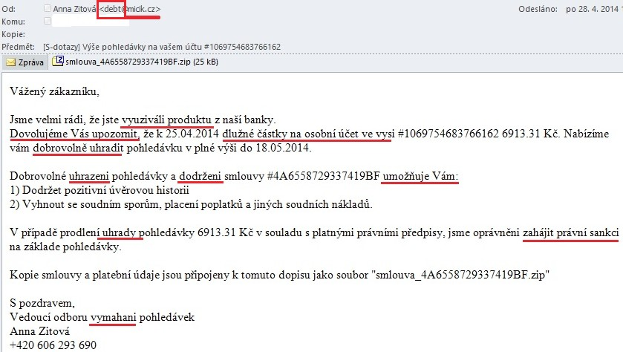
Phishing – příklady z praxe
První vlna phishingových útoků používala velmi špatnou češtinu, byla rozesílána z různých, pokud se jedná o vymáhání pohledávky ne zcela důvěryhodných domén registrovaných v ČR (např. micik.cz či dhome.cz aj.).
Využívána byla různá jména osob a existující telefonní čísla, dohledatelná na Internetu (osoba vlastnící toto číslo pak s vlastním útokem neměla nic společného).

Slide 9
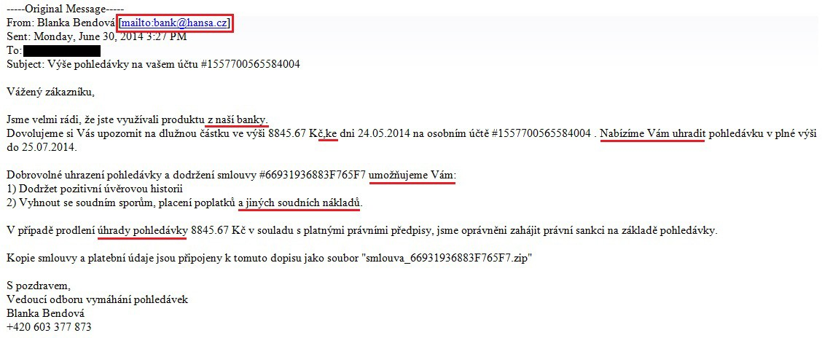
Phishing – příklady z praxe

Slide 10
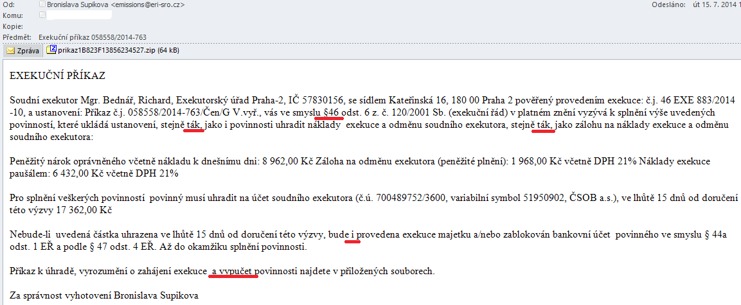
Phishing – příklady z praxe
Obě kampaně byly relativně úspěšné, avšak nejúspěšnější byl útok, kde podvodný e-mail představoval varování (výzvu) od exekutora.

Slide 11
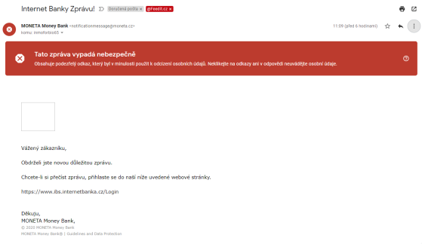
Phishing – příklady z praxe
Dalším příkladem je phishingový útok, který byl veden na společnost MONETA Money Bank v roce 2020.
Kybernetický útok probíhal prostřednictvím emailu klientů, kteří obdrželi zprávu od domnělé banky.

Slide 12
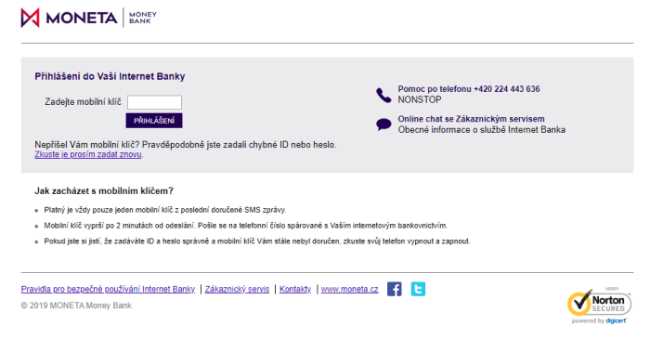
Phishing – příklady z praxe

Slide 13
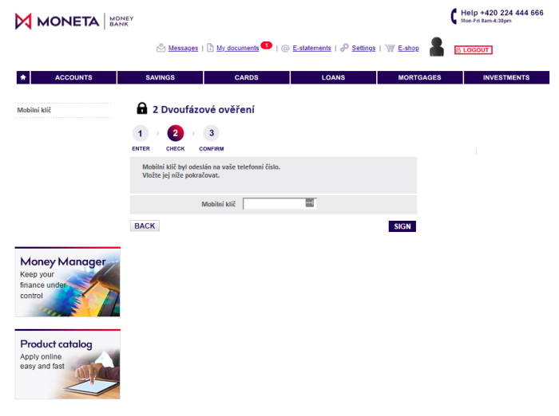
Phishing – příklady z praxe

Slide 14
Spear Phishing
Spear phishing je jednou z forem phishingového útoku, avšak s tím rozdílem, že spear phishing je přesně cílený útok, na rozdíl od phishingu, který je útokem spíše plošným (nahodilým).
Cílem útoku bývá konkrétní skupina, organizace nebo jednotlivec, konkrétně informace a data, která se v této organizaci nacházejí (např. duševního vlastnictví, osobní a finanční údaje, obchodní strategie, utajované informace aj.).
Spear phishing je jednou z forem phishingového útoku, avšak s tím rozdílem, že spear phishing je přesně cílený útok, na rozdíl od phishingu, který je útokem spíše plošným (nahodilým).
Cílem útoku bývá konkrétní skupina, organizace nebo jednotlivec, konkrétně informace a data, která se v této organizaci nacházejí (např. duševního vlastnictví, osobní a finanční údaje, obchodní strategie, utajované informace aj.).

Slide 15
Spear Phishing
U spear phishingu oproti klasickému phishingu je rozdíl v tom, kdo je odesílatelem předmětných zpráv.
V počátku útoku je to vlastní útočník, který využije otevřené zdroje, aby zjistil co nejvíce informací o napadané organizaci, její struktuře atd.
Dále vytvoří velmi kvalitní e-mail či jinou zprávu a začne komunikovat s osobou zevnitř organizace jako s kolegou.
Tuto osobu pak útočník využije jako prostředek pro šíření dalších zpráv (např. infikovaných malware) v rámci organizace.
Jelikož se jedná o osobu obětem „známou“, nemají problém s ní komunikovat a méně, pokud vůbec, prověřují její zprávy.

Slide 16
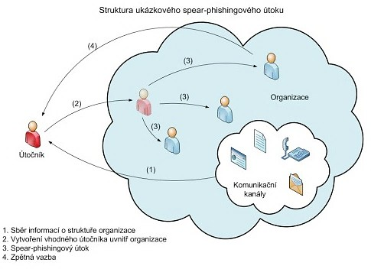
Spear Phishing

Slide 17
Vishing
Pojem vishing označuje telefonický phishing, při kterém útočník využívá technik sociálního inženýrství a snaží se od uživatele vylákat citlivé informace (např. čísla účtů, přihlašovací údaje – jméno a heslo, čísla platebních karet, aj).
Útočník se záměrně snaží zfalšovat svoji identitu.
Útočníci se často představují jako zástupci skutečných bank či jiných institucí, aby u uživatele vyvolali co nejmenší podezření.
Vishing se používá ve VoIP (Voice over Internet Protocol) telefonii.

Slide 18
Smishing
Smishing funguje na podobném principu jako vishing či phishing, ale k distribuci zpráv využívá SMS zprávy.
V rámci smishingu jde primárně o snahu donutit uživatele zaplatit částku (například zavolat na placenou linku, poslat dárcovskou SMS aj.) nebo kliknout na podezřelé URL odkazy.
Pokud uživatel uvedené URL navštíví, je přesměrován na stránku, která zneužívá určité zranitelnosti počítačového systému, případně je uživatel vyzván k zadání citlivých údajů či k instalaci malware.

Slide 19
Pharming
Pharming představuje sofistikovanější a nebezpečnější formu phishingu.
Jedná se o útok na DNS (Domain Name System) server, na kterém dochází k překladu doménového jména na IP adresu.
K útoku dochází v momentě, kdy uživatel zadá na internetovém prohlížeči adresu webového serveru, na kterou chce přistoupit.
Nedojde však k propojení na příslušnou IP adresu originálního webového serveru, ale na IP adresu jinou, podvrženou.
Webové stránky na falešné adrese zpravidla velmi věrně imitují originální stránky, de facto jsou od nich k nerozeznání.
Uživatel následně zadá přihlašovací údaje, které získá útočník.
Tento útok je zpravidla realizován při přístupu uživatele na stránky internetového bankovnictví.

Slide 20
Pharming
Druhým typickým způsobem pharmingu je napadení počítače koncového uživatele pomocí malware, kde se dá předpokládat menší míra zabezpečení.
Tento malware změní soubor hostitelů s cílem odklonit přenos od zamýšleného cíle a přesměrovat uživatele na falešnou webovou stránku.
Trestněprávní postih je obdobný jako v případě phishingu.

Slide 21
Ochrana proti phishingovým útokům
Naléhavá výzva k akci nebo výhrůžky – Mějte se na pozoru před e-maily, které vás vyzývají k okamžitému kliknutí, volání nebo otevření přílohy. Jejich text často tvrdí, že musíte jednat okamžitě, jinak nezískáte odměnu nebo se nevyhnete trestu. Vytváření falešné naléhavosti je běžným trikem phishingových útoků a podvodů. Dělají to, abyste o tom příliš nepřemýšleli ani se nešli radit s důvěryhodným poradcem, který by vás před tím mohl varovat.
První zpráva nebo odesílatelé píšící zřídka - I když není neobvyklé, že od někoho obdržíte e-mail poprvé, zvláště pokud se nachází mimo vaši organizaci, může to být známka phishingu. Když dostanete e-mail od někoho, koho nepoznáváte, nebo kterého Outlook identifikuje jako nového odesílatele, věnujte chvíli pečlivému prozkoumání zprávy, než budete pokračovat.
Pravopis a špatná gramatika - Profesionální společnosti nebo organizace mají většinou vlastní redaktory, kteří zajišťují, že zákazníci dostanou vysoce kvalitní a profesionální obsah. Pokud je e-mailová zpráva plná očividných pravopisných nebo gramatických chyb, může se jednat o podvod. Tyto chyby jsou někdy výsledkem neobratného překladu z cizího jazyka a někdy jsou záměrné ve snaze vyhnout se filtrům, které se snaží tyto útoky blokovat.

Slide 22
Ochrana proti phishingovým útokům
Obecné pozdravy - organizace, která s vámi spolupracuje, by měla znát vaše jméno a v dnešní době je snadné e-mail přizpůsobit. Pokud e-mail začíná obecným „Vážený pane nebo paní“, jedná se o varovný signál, že to nemusí být ve skutečnosti vaše banka nebo nákupní web.
Podezřelé odkazy nebo neočekávané přílohy - Pokud máte podezření, že je e-mailová zpráva podvodná, neotevírejte jakékoliv odkazy, které v ní uvidíte. Místo toho na odkaz najeďte ukazatelem myši, ale neklikejte na něj, abyste se mohli podívat, jestli adresa odkazu odpovídá textu odkazu, který je napsaný ve zprávě. V následujícím příkladu můžete vidět, jak nastavení ukazatele myši na odkaz odhalí skutečnou webovou adresu v poli se žlutým pozadím. Všimněte si, že řetězec čísel IP adresy vůbec nevypadá jako adresa webu uvedené společnosti.
E-mailové domény se neshodují - Pokud e-mail prohlašuje, že pochází od renomované společnosti, například Microsoft nebo vaše banka, ale je zaslaný z jiné e-mailové domény (například Yahoo.com nebo microsoftsupport.ru), jedná se pravděpodobně o podvod. Dávejte si také dobrý pozor na drobné změny v legitimním názvu domény. Jako například micros0ft.com, kde je druhé „o“ nahrazené znakem 0, nebo rnicrosoft.com, kde je písmeno „m“ nahrazené písmeny „r“ a „n“. Jedná se o běžné podvodnické triky.

Slide 23
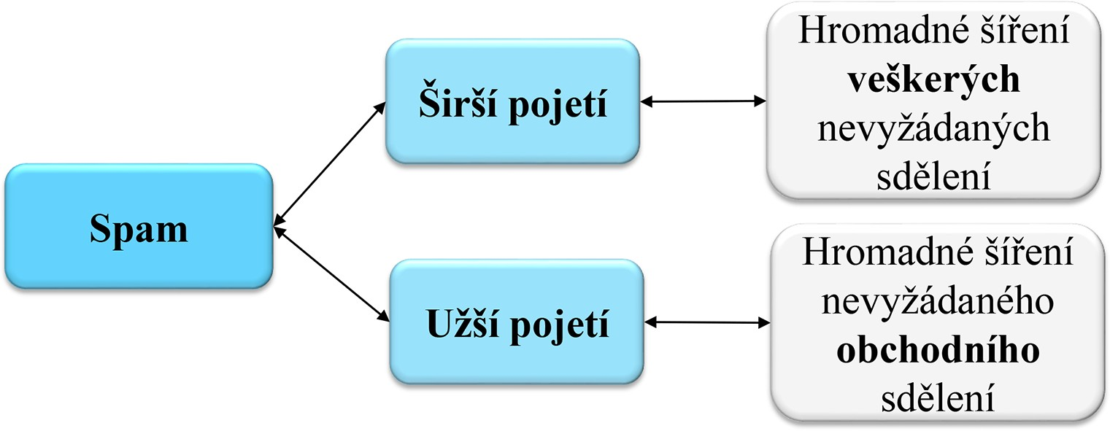
Spam
Z hlediska informačních a komunikačních technologií lze obsah pojmu spam v zásadě chápat ve dvou rovinách.
V užším slova smyslu se jedná o hromadné šíření nevyžádaného sdělení nejčastěji reklamního charakteru pomocí Internetu, nejčastěji prostřednictvím elektronické komunikace.
V širším slova smyslu se jedná o všechny doručené nevyžádané zprávy, tedy i např. o zprávy obsahující viry, trojské koně apod.

Slide 24
Spam
Spam využívá různé komunikační kanály k odesílání nevyžádaných zpráv:
e-mail;
jiný messenger (ICQ, Skype atp.);
SMS, MMS;
diskusní fóra, blogy, sociální sítě atp.;
herní platformy aj.

Slide 25
Spam
Spam může obsahovat informace:
obchodní či reklamní;
o zdraví a medicíně (Tato kategorie obsahuje spam nabízející produkty na snížení váhy, kosmetické přípravky, netradiční medicínu, léky nedostupné v daném regionu aj.);
finanční (Zejména se jedná o nabídky různých půjček možnosti přivýdělku aj.);
pornografické (Tento spam buď nabízí různé, i farmaceutické přípravky na zvýšení sexuální potence, nebo odkazuje na stránky s pornografickým obsahem.);
edukační (nabídky různých kurzů, tréninků aj.);

Slide 26
Spam
hoax (řetězový dopis);
politické;
náboženské;
kriminální (Do této kategorie spadají zprávy obsahující například malware, či odkazující na stránky se škodlivým kódem aj.
Spam zasahuje do elektronické komunikace, mnohdy ji zcela znemožní (dojde k zahlcení informační struktury) a snižuje tak důvěru společnosti v informační technologie.

Slide 27
Ransomware
Obecně je možné rozlišovat dva typy ransomware podle toho, jak moc zasahují do vlastního chodu počítačového systému.
Prvním typem je ransomware, který omezí funkčnost celého počítačového systému a neumožní uživateli tento systém vůbec využívat (např. zabráněním spuštění operačního systému či zablokováním systémové obrazovky.
Typickým příkladem tohoto typu je „Policejní ransomware“ – viz dále).
Druhým typem pak je ransomware, jenž ponechá počítačový systém funkční, avšak dochází k uzamčení a znepřístupnění dat uživatele.

Slide 28
Ransomware
Do skupiny malware se řadí i tzv. vyděračský malware, pro nějž se ustálilo označení ransomware (z anglického „ransom“ – výkupné, někdy také označovaný jako rogueware nebo scareware).
Ransomware je malware, který brání či omezuje uživatele v řádném užívání počítačového systému do doby, než dostane útočník zaplaceno „výkupné“.
Ransomware se nejčastěji dostane do počítače pomocí malware (trojského koně či červa), který je umístěn na webových stránkách, nebo je přílohou e-mailu.
Jakmile je tento malware bezpečně „usídlen“ v počítačovém systému, dojde ke stažení vlastního ransomware.

Slide 29
Ransomware
V současnosti dochází spíše k využívání druhého typu ransomware, který je známý pod označením crypto-ransomware.
Účelem tohoto malware je zašifrovat pevný disk nebo vybrané typy souborů v počítačovém systému, přičemž primárně má tento malware za cíl zašifrovat soukromé soubory uživatele jako jsou obrázky, textové či tabulkové dokumenty, videa aj.
Po skončení šifrování se zpravidla uživateli zobrazí zpráva, že jeho soubory jsou zašifrovány, a pokud je chce získat zpět (dešifrovat), musí poslat určitý obnos na účet útočníka.
K transakcím jsou obvykle využívány virtuální měny jako je Bitcoin nebo různé předplacené služby.
Ve většině případů je stanovena časová lhůta pro zaplacení.
Po uplynutí této lhůty dochází k smazání klíče, jenž může zašifrované soubory otevřít

Slide 30
Ransomware
V současnosti dochází spíše k využívání druhého typu ransomware, který je známý pod označením crypto-ransomware.
Účelem tohoto malware je zašifrovat pevný disk nebo vybrané typy souborů v počítačovém systému, přičemž primárně má tento malware za cíl zašifrovat soukromé soubory uživatele jako jsou obrázky, textové či tabulkové dokumenty, videa aj.
Po skončení šifrování se zpravidla uživateli zobrazí zpráva, že jeho soubory jsou zašifrovány, a pokud je chce získat zpět (dešifrovat), musí poslat určitý obnos na účet útočníka.
K transakcím jsou obvykle využívány virtuální měny jako je Bitcoin nebo různé předplacené služby.
Ve většině případů je stanovena časová lhůta pro zaplacení.
Po uplynutí této lhůty dochází k smazání klíče, jenž může zašifrované soubory otevřít.

Slide 31
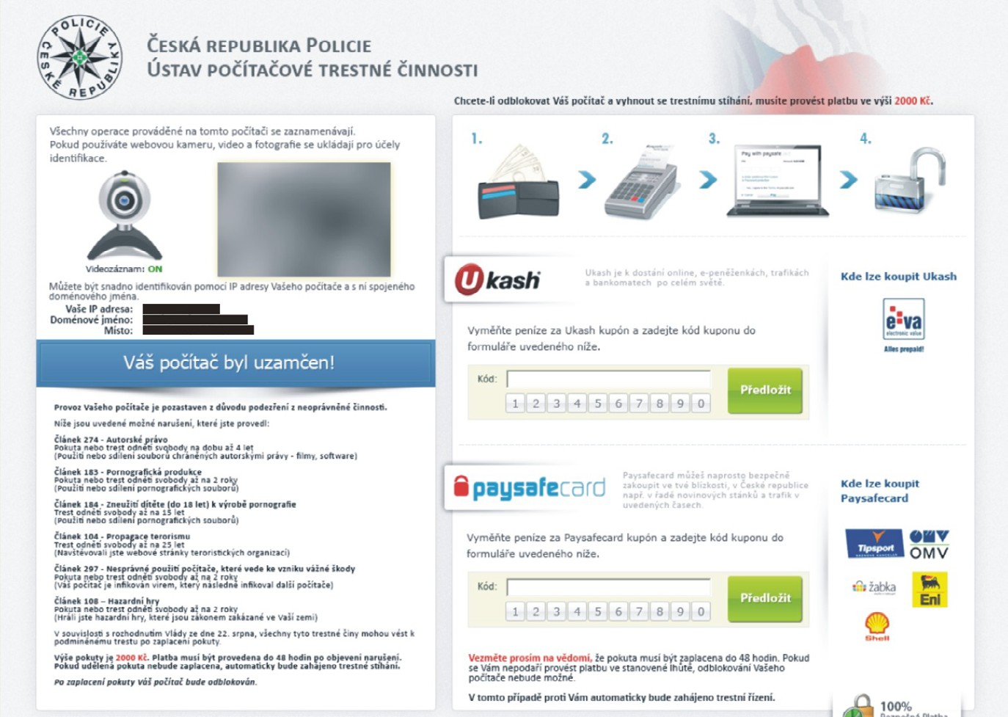
Ransomware – příklady z praxe

Slide 32
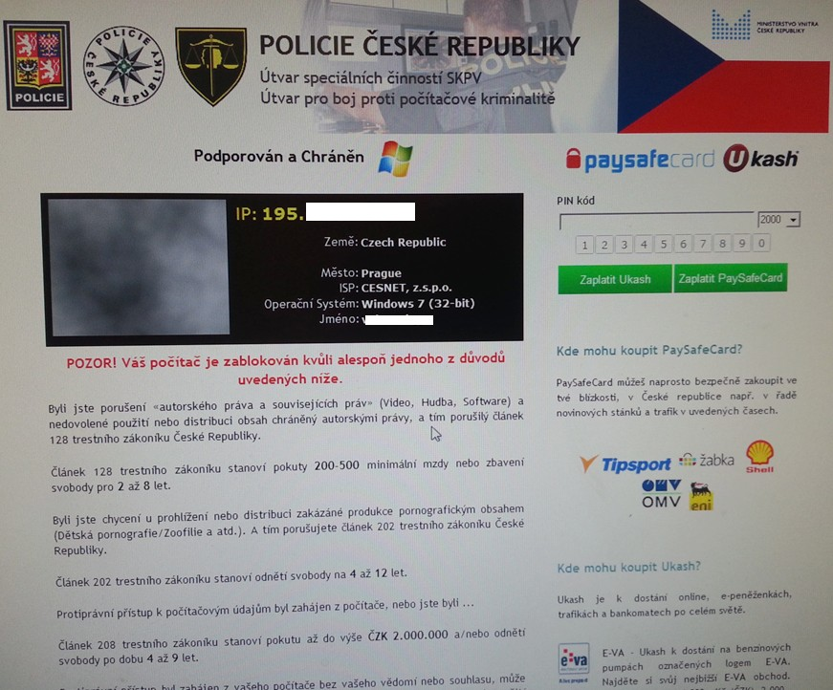
Ransomware – příklady z praxe

Slide 33
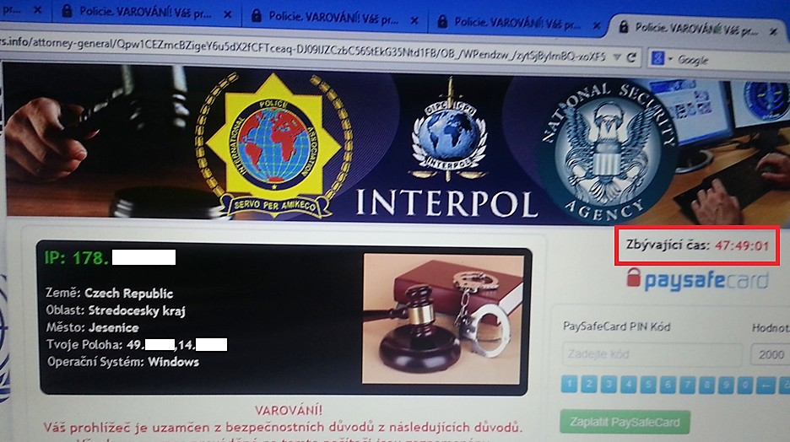
Ransomware – příklady z praxe

Slide 34
Malware
Za malware (složenina anglických slov malicious software – škodlivý software), je možné označit jakýkoli software využitý k narušení standardní činnosti počítačového systému, zisku informací (dat), či využitý k získání přístupu k počítačovému systému.
Malware může mít celou řadu podob, přičemž mnohé druhy malware jsou pojmenovány podle toho, jakou činnost provádějí.
Malware lze rozdělit do následujících skupin:
Adware
Spyware
Viry (Viruses)

Slide 35
Malware
Červi (Worms)
Trojské koně (Trojan Horses)
Backdoor
Rootkity
Keylogger
Ransomware aj.

Slide 36
Adware
Pojem adware je zkratka z anglického slovního spojení „advertising supported software“, což lze do českého jazyka volně přeložit jako software podporující reklamu.
Jedná se o nejméně nebezpečnou, avšak výnosnou formu malware.
Adware zobrazuje reklamy na počítačovém systému uživatele (např. pop-up okna v operačním systému nebo na webových stránkách, reklamy zobrazované společně se software aj.).
Byť jde ve většině případů o produkty, které pouze obtěžují uživatele neustálými reklamními sděleními, která „vyskakují“ na obrazovce, může být adware spojen i se spyware, jehož účelem je sledovat činnost uživatele a odcizit důležité informace.

Slide 37
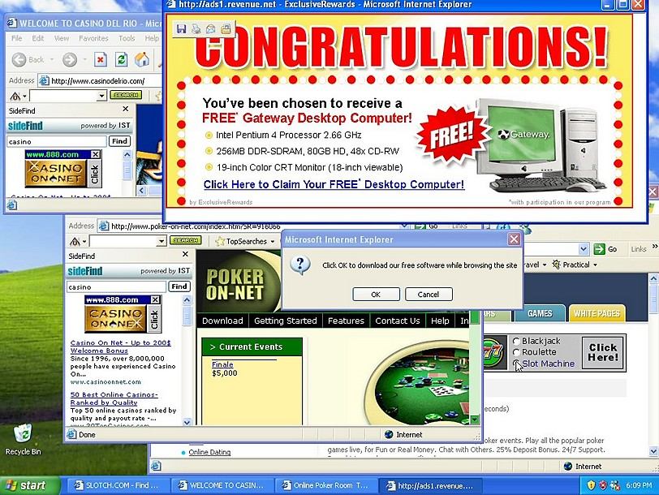
Adware – příklady z praxe

Slide 38
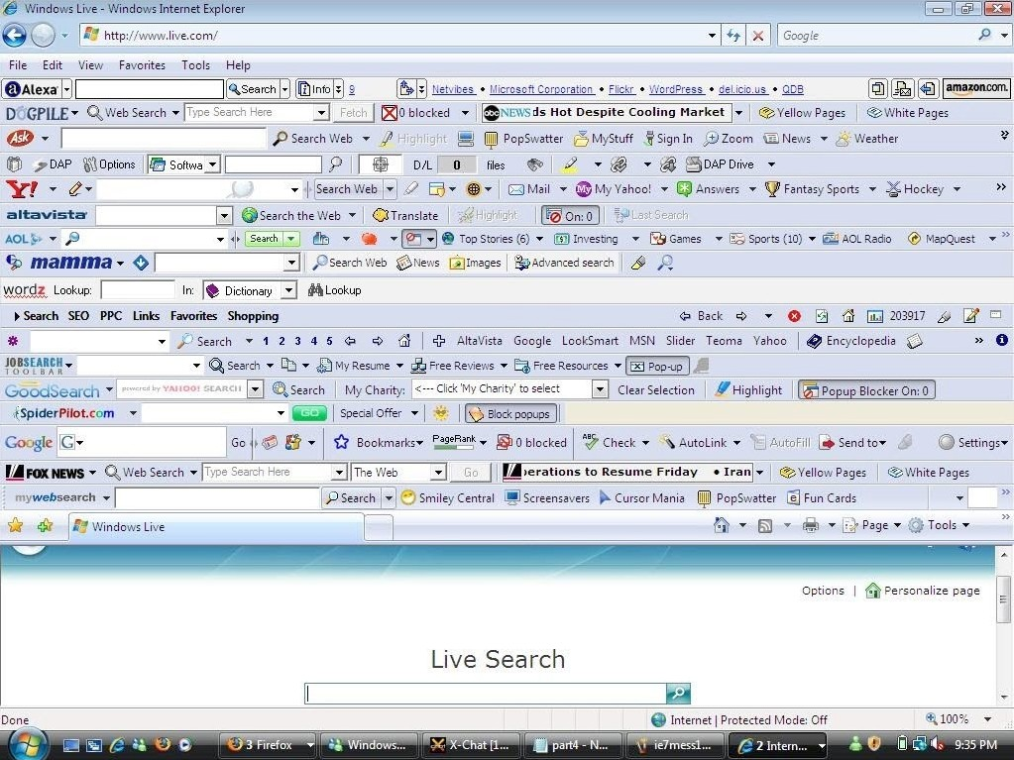
Adware – příklady z praxe

Slide 39
Spyware
Pojem spyware je složeninou anglických slov „spy“ (špion) a „software“.
Pomocí spyware jsou získávána statistická data o provozu počítačového systému a bez vědomí a souhlasu uživatele odesílána do datové schránky útočníka.
Součástí těchto dat mohou být i informace osobního charakteru či informace o osobě uživatele, dále informace o navštívených webových stránkách, o spuštěných aplikacích apod.
Spyware představuje hrozbu jednak proto, že odesílá různé informace z počítačového systému uživatele k „útočníkovi“ (přičemž tyto informace jsou dále zpracovávány a dochází ke korelaci dat s daty a informacemi získanými z jiných zdrojů), a jednak pak proto, že spyware může obsahovat další nástroje, které ovlivňují vlastní činnost uživatele.

Slide 40
Viry (Viruses)
Jedná se o program či závadný kód, který sám sebe připojí k jinému existujícímu spustitelnému souboru (např. software aj.) či dokumentu.
Virus se reprodukuje v momentě, kdy dojde ke spuštění tohoto software či otevření infikovaného dokumentu.
Nejčastěji se viry šíří díky sdílení software mezi jednotlivými počítačovými systémy; ke svému šíření nepotřebují součinnost uživatele.
Jedná se o program či závadný kód, který sám sebe připojí k jinému existujícímu spustitelnému souboru (např. software aj.) či dokumentu.
Virus se reprodukuje v momentě, kdy dojde ke spuštění tohoto software či otevření infikovaného dokumentu.
Nejčastěji se viry šíří díky sdílení software mezi jednotlivými počítačovými systémy; ke svému šíření nepotřebují součinnost uživatele.

Slide 41
Viry (Viruses)
Existuje velká řada virů, jejichž účelem je ničit, jiné naopak mají za úkol „usídlit“ se v co největším počtu počítačových systémů a tyto pak využít k cílenému útoku.
Typické pro tyto programy je schopnost šířit se mezi systémy bez nutnosti zásahu uživatele počítačového systému.
Projevy virů mohou být různé, např. od neškodného vyhrávání melodie, přes zahlcení systému, změnu či zničení dat, až po celkovou destrukci napadeného systému.

Slide 42
Červi (Worms)
Za viry bývají označováni i tzv. počítačoví červi (anglicky „worm“).
Důvodem bližší spojitosti s viry je ta skutečnost, že červi nepotřebují žádného hostitele, tedy žádný spustitelný soubor (obdobně jako viry).
Tyto programy se na rozdíl od virů, které bývají připojeny jako součást jiného programu, šíří zpravidla samostatně.
Napadený systém je následně červem využit k dalšímu odeslání kopií sebe sama dalším uživatelům pomocí síťové komunikace.
Tímto způsobem se velmi rychle rozšiřuje, což může vést až k zahlcení počítačové sítě, a tím i celé infrastruktury.
Na rozdíl od virů jsou tyto programy schopny analyzovat bezpečnostní slabiny v zabezpečení napadeného informačního systému, proto bývají taktéž využívány k vyhledávání bezpečnostních mezer v systémech nebo v poštovních programech.

Slide 43
Trojské koně (Trojan Horses) a Backdoors
Za trojské koně jsou obecně označovány ty počítačové programy, které obsahují skryté funkce, s jejichž užitím uživatel nesouhlasí nebo o nich neví, a které jsou potenciálně nebezpečné pro další fungování systému.
Stejně jako v případě virů mohou být tyto programy připojeny k jinému, bezpečnému programu či aplikaci nebo mohou samy vypadat jako neškodný počítačový program.
Trojské koně, na rozdíl od klasických virů, nejsou schopny se replikovat a ani se šířit bez „pomoci“ uživatele.
V případě, že je trojský kůň aktivován, může být využit například k mazání, blokování, modifikaci, kopírování dat či například narušování běhu počítačového systému, či počítačových sítí, zůsobem zjednodušují další napadání takto zasaženého systému jinými škodlivými programy, popřípadě usnadňují přímé ovládnutí napadeného počítače tzv. na dálku.

Slide 44
Trojské koně (Trojan Horses) a Backdoors
Takové trojské koně jsou označovány jako backdoor (z anglického „backdoor“ - zadní vrátka).
Moderní backdoor programy mají zdokonalenou komunikaci a využívají většinou protokolů některých nástrojů komunikace, jako je např. program ICQ.
S užitím trojských koní bývá často též spojeno užití různých skenovacích (či scanovacích) programů (angl. „port scannery“), což jsou programy, které slouží zejména ke zjištění, které komunikační síťové porty počítače jsou otevřené, jaké služby jsou na nich spuštěné a zda je přes ně možno realizovat útok na takový systém.
Tato data jsou opět zasílána útočníkovi a jsou dále potenciálně využitelná při páchání dalších kybernetických útoků.

Slide 45
Rootkity
Tímto pojmem jsou označovány nejen počítačové programy, ale i celá technologie sloužící k zamaskování přítomnosti malware (např. počítačových virů či trojských koní, červů aj.) v napadeném systému.
Nejčastěji mají formu nepříliš objemných počítačových programů.
Rootkity nejsou škodlivé samy o osobě, ale jsou využívány právě tvůrci škodlivých programů, jako jsou např. viry, spyware atd.
Program typu rootkit mění chování celého operačního systému, jeho částí nebo nadstavbových aplikací tak, aby se uživatel o existenci nebezpečných programů ve svém počítačovém systému nedozvěděl.
Obecně lze programy typu rootkit rozdělovat na systémové (modifikující jádro systému) a aplikační (modifikují konfiguraci aplikací).

Slide 46
Keylogger (Keystroke Logger)
Keylogger je software zaznamenávající konkrétní stisky kláves na napadeném počítačovém systému.
Nejčastěji je keylogger využíván k zaznamenání přihlašovacích údajů (uživatelského jména a hesla) k účtům, k nimž je z počítačového systému přistupováno.
Získané informace pak jsou typicky zaslány útočníkovi.

Slide 47
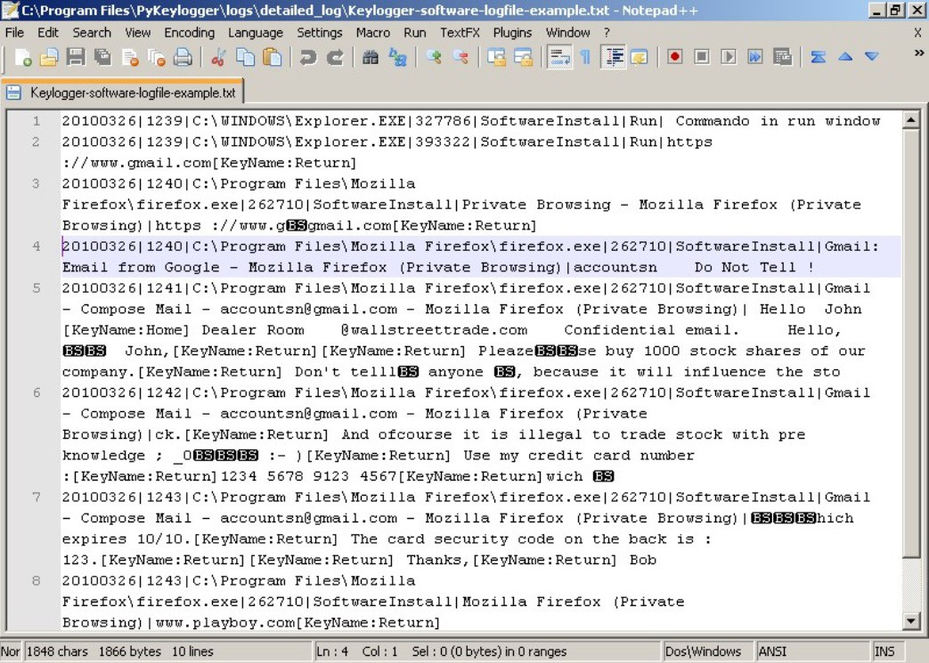
Keylogger (Keystroke Logger) - příklad z praxe

Slide 48
Kybergrooming
Kybergrooming představuje jednání, jehož cílem je manipulace s vybranou osobou.
Jedná se o druh sociálního inženýrství s využitím informačních a komunikačních technologií.
Hlavním cílem kybergroomingu je vyvolat u oběti důvěru a přimět ji k osobní schůzce.
Výsledkem schůzky může být fyzický nebo sexuální útok na oběť.
Kybergrooming je často zaměřen na dětské oběti a dospívající jedince.

Slide 49
Sexting
Jedná se o další nebezpečný kybernetický útok, jehož podstata spočívá v rozesílání textových nebo multimediálních zpráv se sexuální tématikou.
Tento druh kompromitujícího materiálu může být na sociální sítě umístěn buď samotným autorem, nebo jiným uživatelem.
Nevhodný materiál je pak ve většině případů použit k vydírání oběti.
Pachatel může pod pohrůžkou po oběti požadovat další fotografie nebo videa s podobnou tématikou nebo jej může použít k jinému druhu vydírání (např. obnova partnerského vztahu apod.)

Slide 50
Kyberstalking
Po označením kyberstalking jsou definovány různé druhy obtěžování a pronásledování člověka pomocí elektronických médií a prostředků.
Cílem tohoto chování je vzbudit strach u potenciální oběti.
Informace o oběti získává pachatel z různých informačních zdrojů, jako jsou např. sociální sítě, diskusního fóra nebo jiných hromadných komunikačních nástrojů.
Kyberstalking je často mezistupněm k jinému trestnému činu, které může výraznějším způsobem zasáhnout do práv a života oběti.
Prostřednictvím kyberstalkingu může také docházet ke zneužití chování oběti k jiným trestným činům.

Slide 51
Děkuji Vám za pozornost

